Slide 1
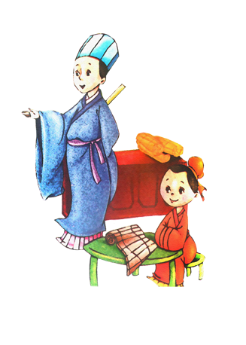
第九课
古诗三首
第三课时
语文·人教版·六年级下

Slide 2
一、创设情境，导入新课

Slide 3
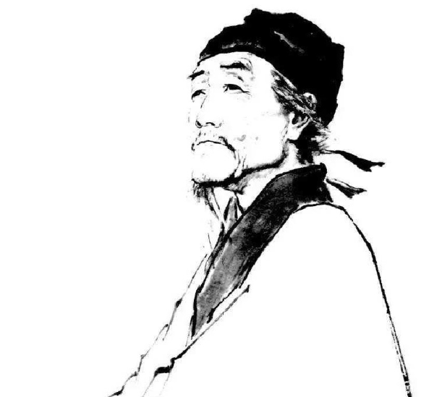
他是谁？
杜 甫

Slide 4
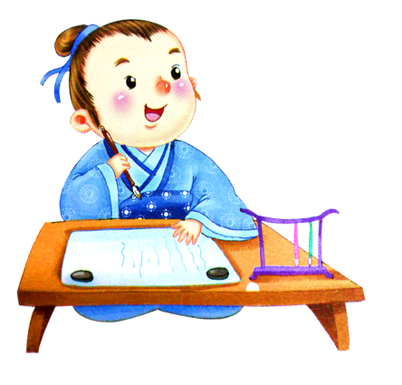
杜甫（712～770），字子美，
常自称少陵野老。举进士不第，曾任检校工部员外郎，故世称杜工部。是唐代最伟
大的现实主义诗人，宋以后被尊为
“诗圣”，与李白并称“李杜”。

Slide 5
其诗大胆揭露当时社会矛盾，
对穷苦人民寄予深切同情，内容深刻。许多优秀作品，显示了唐代由盛转衰的历史过程，因被称为“诗史”。

Slide 6
在艺术上，善于运用各种诗
歌形式，尤长于律诗；风格多样，而以沉
郁为主；语言精炼，具有高度的表达
能力。
存诗1400多首，有《杜工部集》。

Slide 7
二、读通古诗，学习生字

Slide 8
闻官军收河南河北
唐 杜甫
剑外忽传收蓟北，初闻涕泪满衣裳。
却看妻子愁何在，漫卷诗书喜欲狂。
白日放歌须纵酒，青春作伴好还乡。
即从巴峡穿巫峡，便下襄阳向洛阳。

Slide 9
jì
tì
yī shang
蓟北 涕泪 衣裳
巫峡 襄阳 妻子
wū
xiāng
qī

Slide 10
闻官军收河南河北
剑外/忽传/收蓟北，初闻/涕泪/满衣裳。
却看/妻子/愁何在，漫卷/诗书/喜欲狂。
白日/放歌/须纵酒，青春/作伴/好还乡。
即从/巴峡/穿巫峡，便下/襄阳/向洛阳。

Slide 11
注释
1.闻：听说。官军：指唐朝军队。
2.剑外：剑门关以南，这里指四川。蓟北：泛指唐代幽州、蓟州一带，今河北北部地区，是安史叛军的根据地。

Slide 12
注释
3.涕（tì）：眼泪。
4.却看：回头看。妻子：妻子和孩子。5.愁何在：哪还有一点的忧伤？愁已无影无踪。

Slide 13
注释
6.漫卷（juǎn）：胡乱地卷起。
7.喜欲狂：高兴得简直要发狂。
8.放歌：放声高歌。须：应当。纵酒：开怀痛饮。

Slide 14
注释
9.青春：指明丽的春天的景色。
10.作伴：与妻儿一同。
11.便：就的意思。

Slide 15
译文
剑门外忽传收复蓟北的消息，初闻此事分外欢喜泪洒衣衫。
回头看妻儿的愁云顿时消散，随便地收拾起诗书欣喜若狂。

Slide 16
译文
日头照耀放声高歌痛饮美酒，明媚春光陪伴着我返回故乡。
快快动身起程巴峡穿过巫峡，我穿过了襄阳后又直奔洛阳。

Slide 17
创作背景
本诗作于唐代宗广德元年（763年）春天。宝应元年（762年）冬季，唐军在洛阳附近的衡水打了一个大胜仗，收复了洛阳和郑、汴等州，叛军头领薛嵩、张忠志等纷纷投降。第二年，史思明的儿子史朝义兵败自缢，其部将田承嗣、李怀仙等相继投降，至此，持续八年之久的“安史之乱”宣告结束。杜甫是一个热爱祖国而又饱经丧乱的诗人，当时正流落在四川，听闻这个大快人心的消息后，欣喜若狂，遂走笔写下这首诗。

Slide 18
三、总结学法，延伸扩展

Slide 19
我们通过反复读诗，感受作者的心情是怎样的？
用一个词来表示。
狂喜

Slide 20
译文
公元763年的春天，这应该是杜甫一生中最难忘、最温暖的一个春天。在这个春天，杜甫听到了官军收复河南河北的消息；在这个春天，杜甫即将结束漂泊的生活，返回日夜思念的故乡。让我们试着把这种“狂喜"的感受通过朗读表达由来，读出诗歌的韵味。

Slide 21
你通过哪些表现认为诗人是狂喜的？
“纵酒”“放歌”

Slide 22
体会诗人饱受战乱的悲情。
狂喜的心情，为什么写“泪”和“愁”？

Slide 23
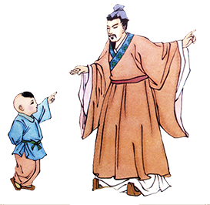
天边老人归未得，
日暮东临大江哭。
这是诗人与亲人别离的泪水。

Slide 24
国破山河在，城春草木深。
感时花溅泪，恨别鸟惊心。
这是诗人面临国破家亡的泪水。

Slide 25
都人回面向北啼，
日夜更望官军至。
这是诗人渴望官兵收复失地的泪水。

Slide 26
却看妻子愁何在，
仅仅是妻子和孩子愁吗？
还有诗人的忧愁。

Slide 27
为衣食而愁，
为居无定所而愁，
为疾病别离而愁，
为报国无门而愁。

Slide 28
总结
全诗感情奔放，痛快淋漓地抒发了作者无比喜悦的心情。后代诗论家都极为推崇此诗，浦起龙赞其为杜甫“生平第一首快诗也”。

Slide 29
四、课堂总结，品诗有法

